Slide 1
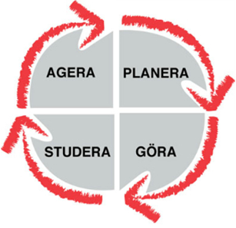
Handlingsplan Tillgänglighet –
Förändring att testa | Att göra | Ansvarig | Tidsplan/mätningar/resultat (konkreta resultat och vad vi lärde)
Dialog med representanter för alla involverade
Beskriv mål och nuläge
Analys av orsaker och idéer
Planera för kontinuerlig uppföljning – fråga efter hur det går
De som bokar och träffar patient har koll på väntelistan

Slide 2
Handlingsplan Tillgänglighet –
Förändring att testa | Att göra | Ansvarig | Tidsplan/mätningar/resultat (konkreta resultat och vad vi lärde)
Rätt som väntar i våra köer
Koll på hur länge de väntat
Gemensamma remisskriterier | Nationellt kliniskt kunskapsstöd
Alternativa sätt till fysiska besök
Balans mellan behov och tider vi erbjuder/har planerat för
Rapportering kring tillgänglighet – visualisering (på väggarna, i Stratsys, i samband med ledningsmöte/APT/motsvarande)

